Slide 1
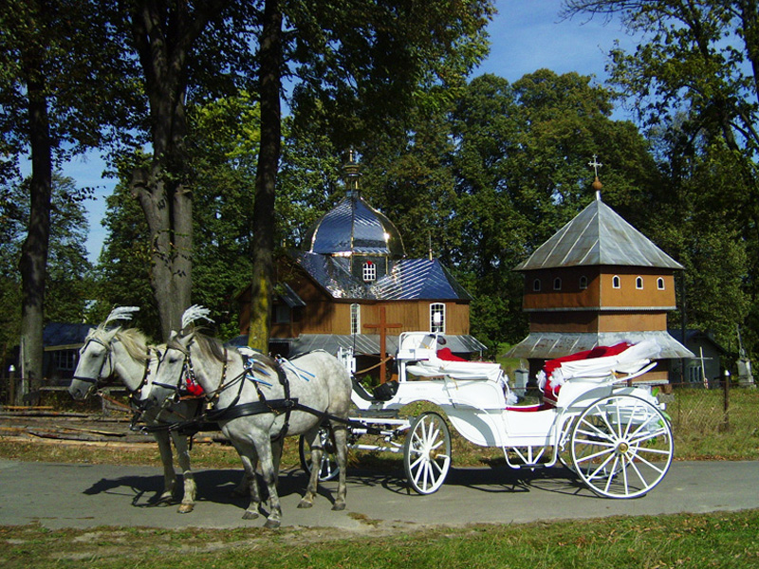
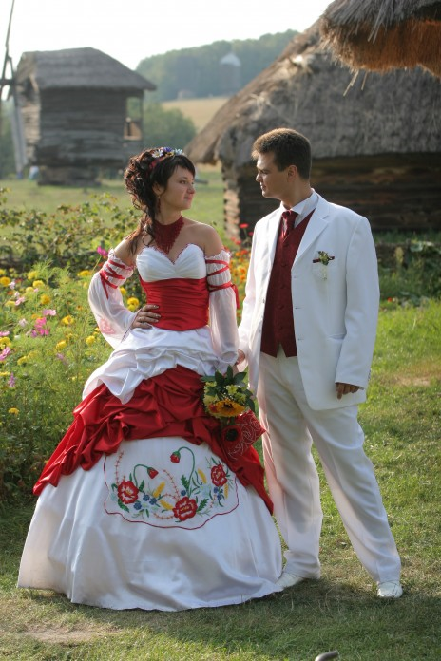



Slide 2
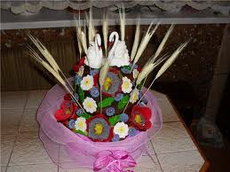
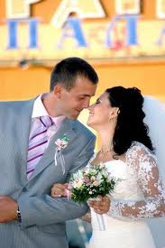
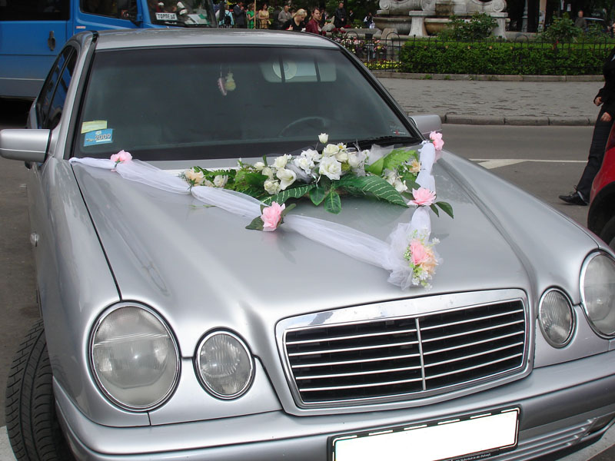

Slide 3
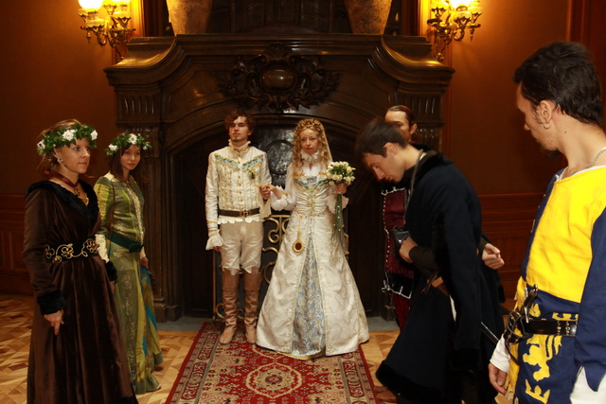
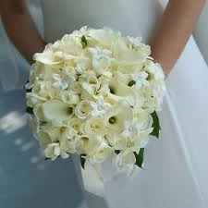
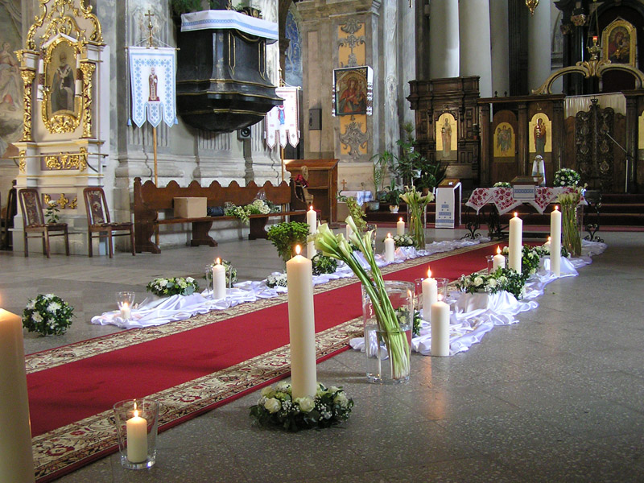

Slide 4
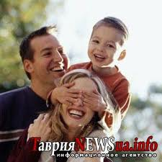
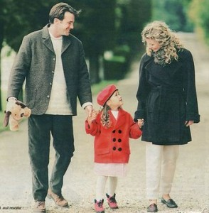
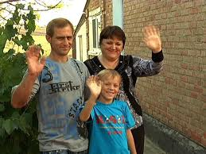
Основні закони в житті сім′ї

Slide 5
Наші завдання:
прослідкувати історію становлення української сім′ї у суспільстві;
розкрити основні ознаки сім′ї;
розглянути сім′ю як соціальну ланку суспільства та проаналізувати правові аспекти сімейних відносин.

Slide 6


Slide 7
Сім′я:
Спільність побуту
Базується на шлюбі
Моральна
і правова
відповідальність
Взаємо
розуміння

Slide 8
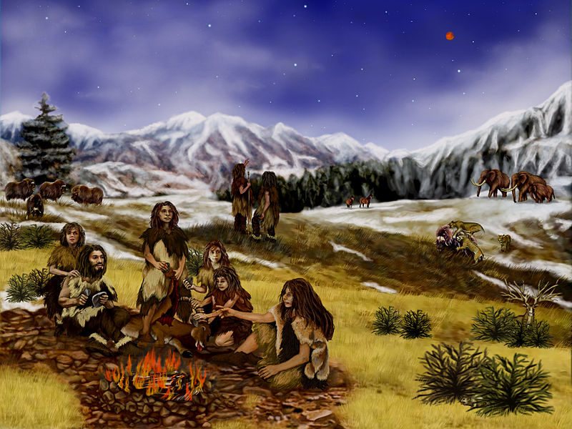


Первісна сім′я:
моногамія
полігамія
кровнородинна

Slide 9

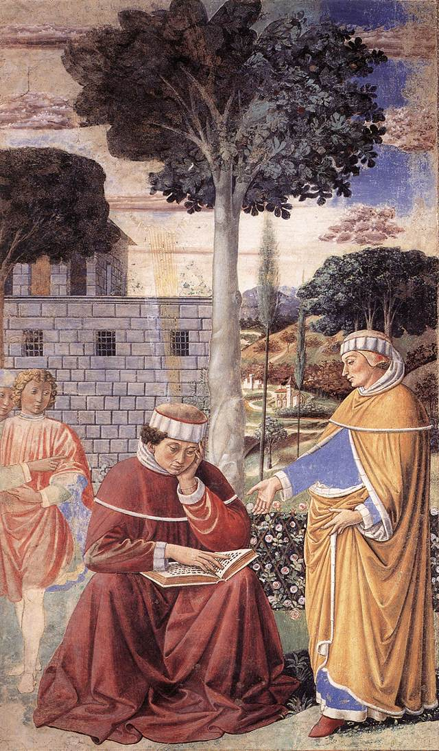
Середньовічна сім′я:
патріархальна
сім′я

Slide 10
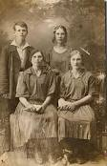
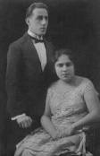
Доба капіталізму:
( жінка займає позицію
рівного партнера )
Масова емансипація

Slide 11



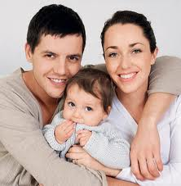
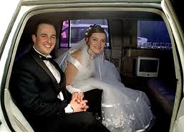
Сучасна сім′я:
Рівність чоловіка і жінки
Любов - основа стосунків
біархатна сім′я

Slide 12
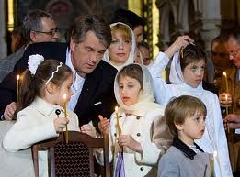
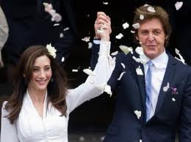
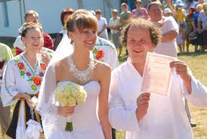

Slide 13

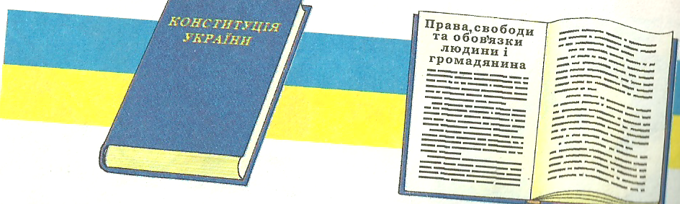
Основний закон -
Конституція України

Slide 14
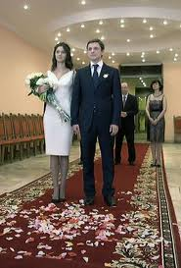
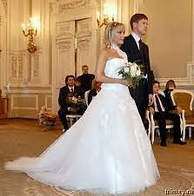
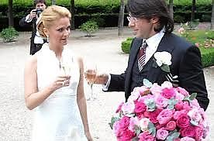

Slide 15
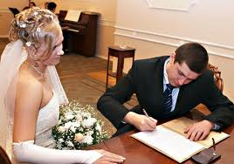
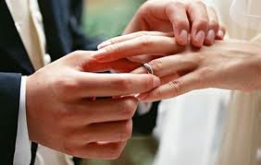
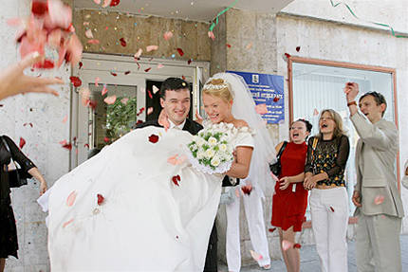

Slide 16
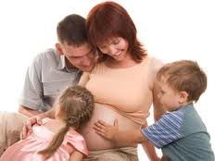
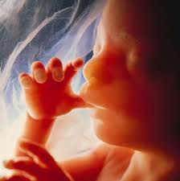
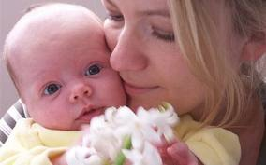
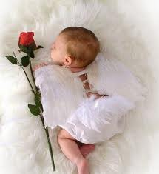

Slide 17
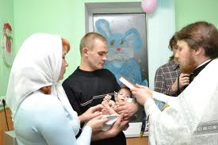
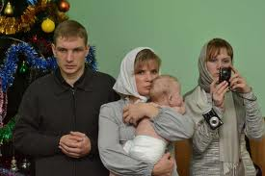

Slide 18
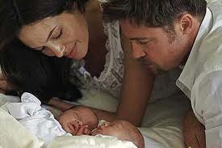
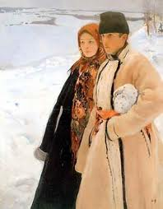
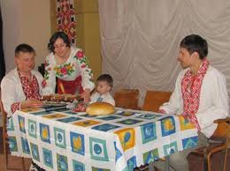

Slide 19
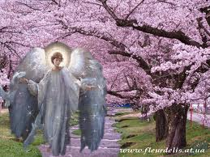
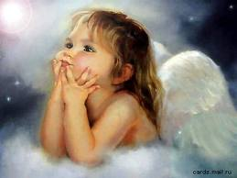
Християнська
родина
«Сім'я, яку прикрашають любов, співчуття і ніжність,- це місце, де полюбляють знаходитись Ангели і де прославляється Бог…
Ніжне серце, доречне слово, вимовлене з любов'ю, зроблять сім'ї щасливими і матимуть добрий вплив на оточуючих»
( Елена Уайт)

Slide 20
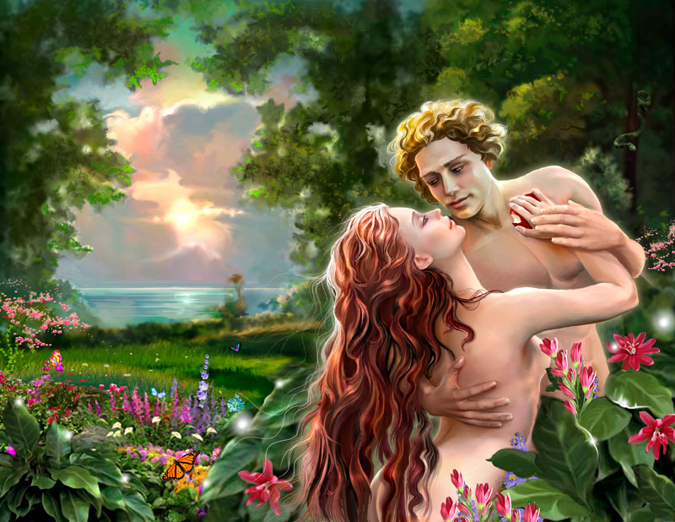
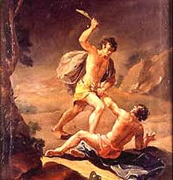

Slide 21
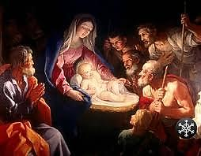
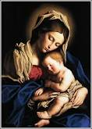
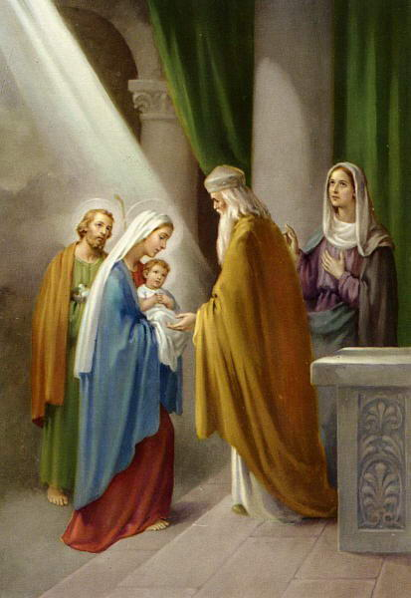
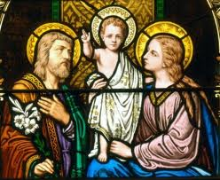

Slide 22
Українська сім′я:
проста
складна
розширена

Slide 23
Працьовитість,
активність,
стриманість,
терпеливість,
поступливість,
чесність,
витривалість.

Slide 24
1.Витримка, користолюбство, довіра, самозреченість.
2.Доброта, повага, боягузтво, колективізм.
3.Грубість, милосердя, витримка, самовладання.
4. Працелюбність, совість, активність, лицемірство.

Slide 25
Умови сімейного
життя:
спільне виконання обов′язків
спільне піклування про дітей
спільне прийняття важливих рішень
схожість звичок та інтересів

Slide 26
Стародавні істини:
1. НЕ МОЖНА ЖИТИ ТІЛЬКИ ДЛЯ СЕБЕ
2. СЛІД ВІРИТИ У ВЛАСНІ СИЛИ
3.ТРЕБА БЕРЕГТИ ВІРНІСТЬ СЛОВУ, ОБОВ′ЯЗКАМ, ІНШИМ ЛЮДЯМ, САМОМУ СОБІ
4. НЕОБХІДНО БУТИ ОДНИМ ІЗ ТИХ ЛЮДЕЙ, ЯКІ НІКОЛИ НЕ ПІДВЕДУТЬ, НЕ ЗРАДЯТЬ.

Slide 27
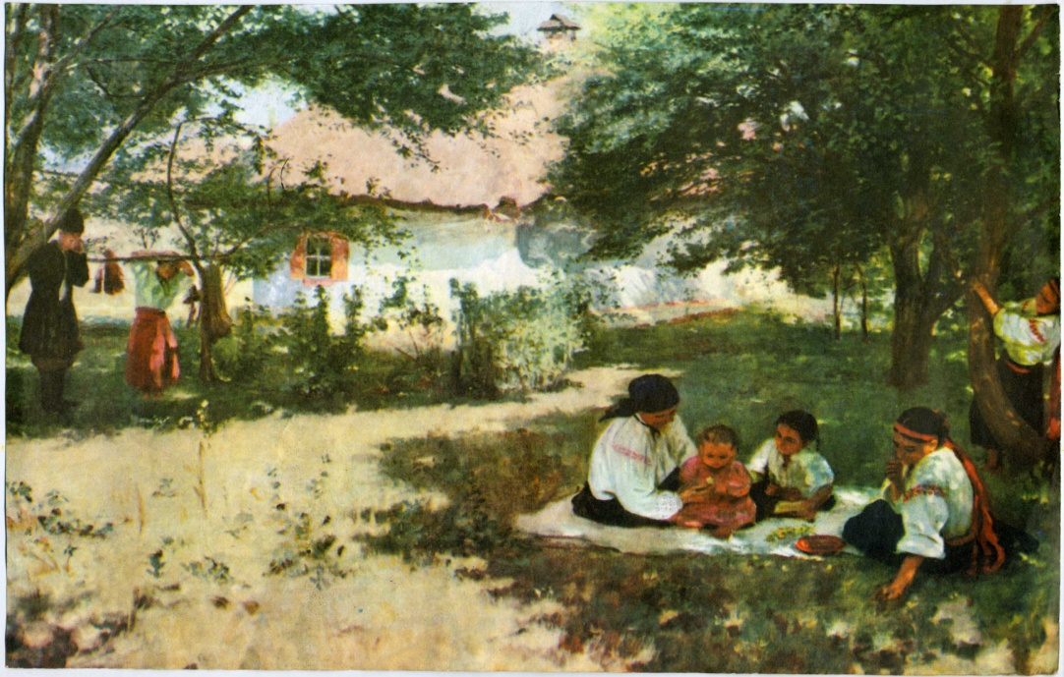
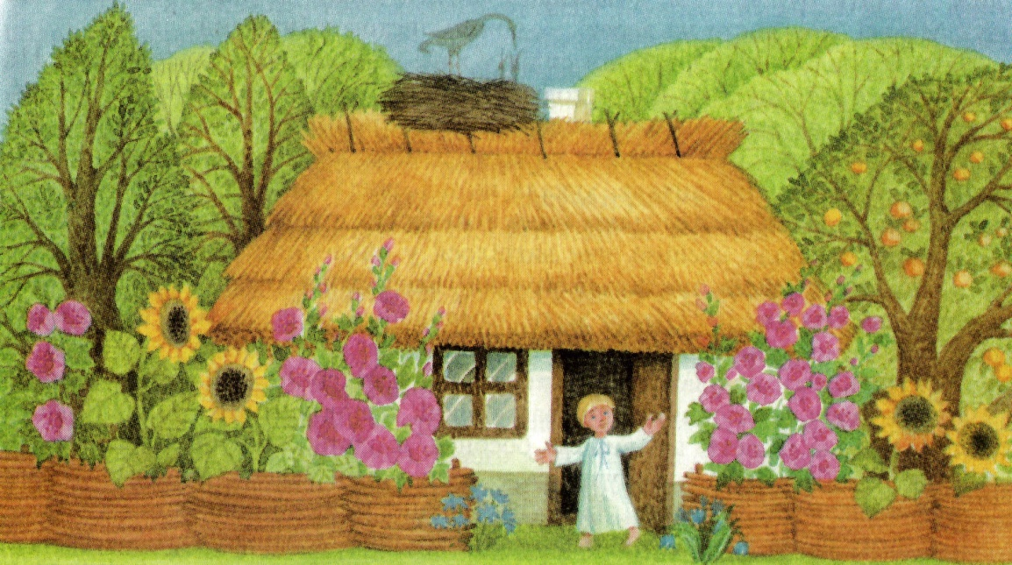
ПРАВОВИЙ СТАТУС ДИТИНИ
В ЛІТЕРАТУРНИХ ТВОРАХ

Slide 28
Право
на необхідне і повноцінне харчування
М. Магера
« Бевка»,
« Зелені паляниці»

Slide 29
Право на дозвілля
Степан Васильченко
« Авіаційний гурток»

Slide 30
Жодна дитина не повинна бути жертвою насильства або війни
Б. Грінченко
« Ксеня»,
В. Кава « Будь обережна , Марійко»

Slide 31
Право дитини
на освіту
Архип Тесленко
« Школяр»,
І. Франко
« Грицева шкільна наука».

Slide 32
Право на медичне обслуговування
В. Кава
« Фігурний шоколад»

Slide 33
Право на любов
і піклування
М. Стельмах
« Гуси- лебеді летять».

Slide 34
Г. Квітка -Основ′яненко
« Маруся»
О.Довженко
« Зачарована Десна»
Міркування про сім′ю
в здобутках українських письменників
Т. Шевченко
« Катерина»,
« Наймичка»
І. Нечуй – Левицький
« Кайдашева сім′я»

Slide 35

працьовита
правова
Ідеальна сім′я:
дружна
щира
турботлива
спортивна
весела

Slide 36
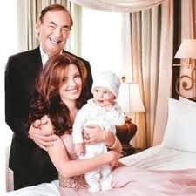
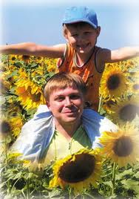
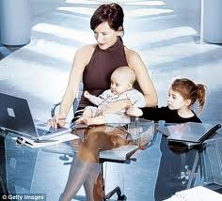
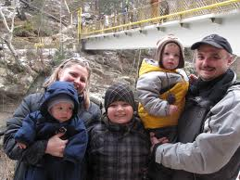



Slide 37




